Slide 1

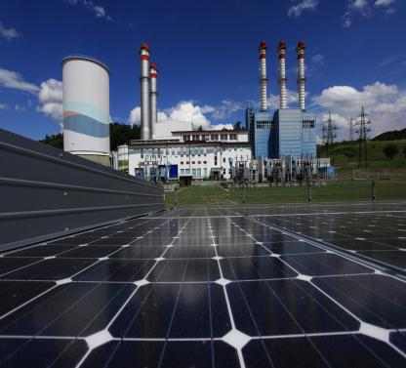

Razvoj plinskih turbin in zagotavljanje terciarne rezerve v EES
Podjetje: Termoelektrarna Brestanica d.o.o.
Avtorji: Josip Gašparinčić, mag.inž.stroj.
Aleš Štricelj, univ.dipl.inž.tel.
Komunalna energetika 2012
15. – 17. maj 2012

Slide 2
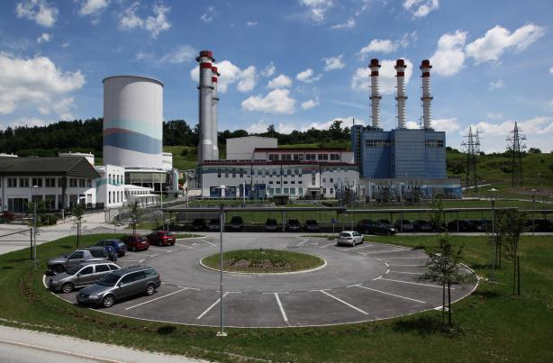
Razvoj turbostrojev skozi zgodovino
Leto 1884 – Charles Parson prijavi patent za reakcijsko parno turbino
Leto 1888 – Charles de Laval konstruira impulzno parno turbino
Leto 1903 – Rene Armengaud in Charles Lemale izdelata in uspešno testirata plinsko turbino
Leto 1905 – Družba Brown Boveri postavlja prvi plinsko-turbinski postroj
Leto 1921 – Stanford Moss razvije turbopolnilec
Notes:
2

Slide 3
Tehnično tehnološki BAT za plinske turbine
BAT („best available tecniques“) : Nivo, ki zagotavlja okoljsko sprejemljivost ob stroškovni primernosti, ne pa tehnologije, ki bi bila zagotovljena v trenutnih okoličinah. Zelo pomembna je definicija iskoristka.
Izkoristki tehnologij zgorevanja zemeljskega plina pri ISO pogojih: Plinska turbina (36 – 40 %), Plinsko parna elektrarna (54 – 58 %)
Zahteve po izkoristih pri plinskih turbinah na tekoče gorivo niso specificirane
Notes:
3

Slide 4
Tehnologija plinskih turbin
Plinske turbine izvedene iz letalskih motorjev: „aeroderivative gas turbine“
Industrijske plinske turbine: „heavy duty“
T.i. ˝aeroderivative˝ plinske turbine predstavljajo danes ˝state-of-the art˝ tehnologijo in so omejene z velikostjo enote (≤ 100 MW), kar je nasprotje t.i. industrijskim plinskim turbinam, katere dosegajo moči preko 300 MW po enoti. ˝Aeroderivativna˝ plinska turbina, je izvedena iz letalskega motorja in jo odraža preizkušena kvaliteta, zanesljivost ter razpoložljivost.
Notes:
4

Slide 5
Primerjava obeh tipov turbin
 | ˝Aeroderivativne˝ turbine | Industrijske turbine
Značilnosti | Do 100 MW (GE LMS100) Izkoristek: preko 40 % Manj odpadne toplote. | 375 MW (Siemens SGT5-8000H) Izkoristek: 35 ~ 40 % Več odpadne toplote. Večje enote z višjo temperaturi dimnih plinov so primernejše za uporabo skupaj s parno turbino (kombi – proces)
Gorivo | Zemeljski plin ter ekstra lahko kurilno olje. Potreben višji tlak plina na vstopu v zgorevalno komoro. | Zemeljski plin, mazut, ekstra lahko kurilno olje. Ni potreben višji tlak plina na vstopu v zgorevalno komoro.
Zagon | Hitro: 5 – 20 min, odvisno o moči. Največkrat se koristijo elektromotorji za zagon | Največkrat: 20 – 50 min. Uporabljaj se močni dizel agregati ali pa tudi generator kot asinhroni motor
Obremenitev | Hitra obremenitev 10 ~ 25 %/min | Počasna obremenitev 1 ~ 10 %/min
Zaustavljanje | Večje enote zahtevajo krajše hlajenje po zaustavljanju ali ob izpadu | Mnoge enote zahtevajo daljši čas hlajenja. Večje enote imajo sistem za vrtenje rotorja v mirovanju
Notes:
5

Slide 6
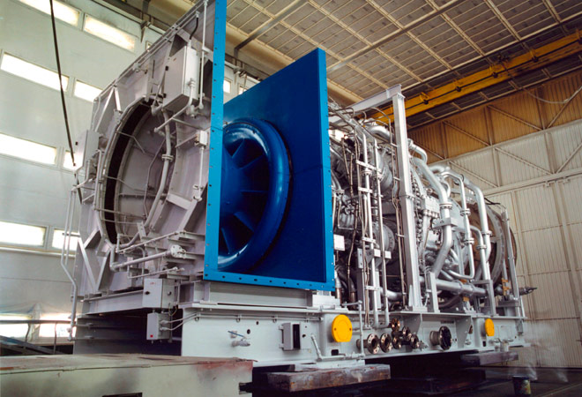
Industrijska plinska turbina
Notes:
6

Slide 7
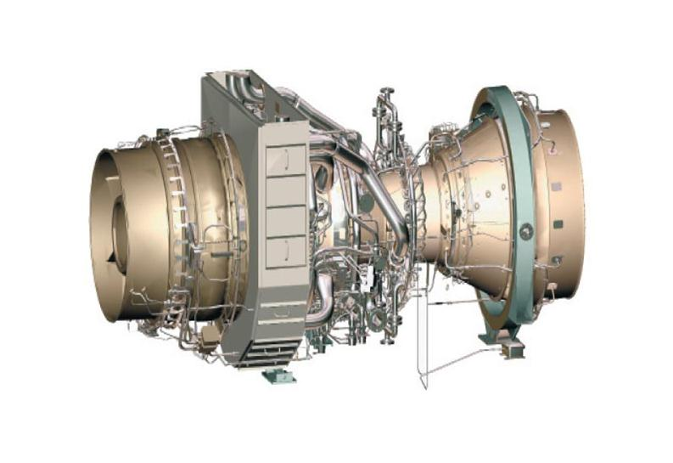
Aeroderivativna plinska turbina
Notes:
7

Slide 8
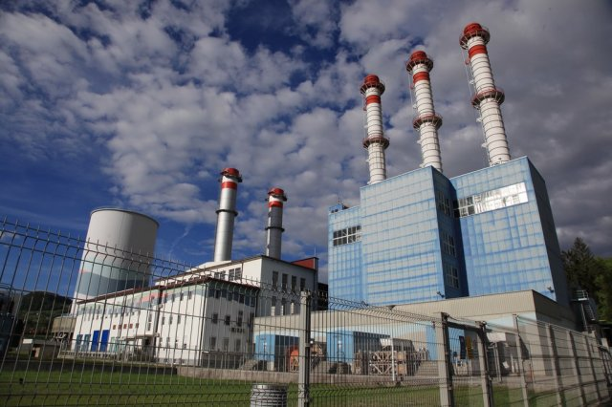
Predstavitev glavnih dejavnosti TE Brestanica
TE Brestanica zaradi tehnologije (plinske turbine) in ugodne lokacije zagotavlja
EES RS naslednje storitve:
    Terciarna regulacija (297 MW v 15 minutah),
    Zagon agregatov brez zunanjega vira napajanja in otočno obratovanje,
    Zagotavljanje nujne lastne rabe NEK,
    Proizvodnja havarijske in konične električne energije
Notes:
8

Slide 9
Rešitev rezervnih in vršnih zmogljivosti na osnovi plinskih turbin
V zadnjih nekaj letih je na področju novih naprav pri proizvodnji električne energije prevladovalo izkoriščanje obnovljivih virov, kot so vetrne elektrarne. Glavno vodilo ekonomske privlačnosti za izgradnjo tovrstnih zmogljivosti so bile uspešno definirane odkupne tarife v posameznih državah.
Na področju vršnih in rezervnih zmogljivosti konkurenco plinskim turbinam v odprtem procesu predstavljajo črpalne elektrarne. Alternativo temu predstavljajo obstoječe akumulacijske elektrarne, ki omogočajo dogradnjo črpalnih agregatov in tako uspešno nadgradijo obstoječe zmogljivosti.
Rezerva celotne moči za terciarno regulacijo mora biti v polnem obsegu aktivirana v 15 minutah po podani zahtevi. Rezervne in vršne naloge lahko znotraj sistema nudijo le tehnološko usposobljene naprave.
Notes:
9

Slide 10
Produkti terciarne rezerve delovne moči
Produkt A
Produkt B
Produkt C
Najstrožji pogoji so zahtevani za produkt A, ki je namenjen predvsem sproščanju sekundarne rezerve. Produkt A lahko zagotovi samo plinska elektrarna in mora biti razpoložljiv brez prekinitve in zagotavljati vsaj 50 aktivacij na leto.
Tehnični pogoji za produkt B so manj zahtevni. Zagotoviti pa mora vsaj 25 aktivacij na leto ter ga lahko zagotovita plinska elektrarna in črpalna hidroelektrarna.
Za zagotavljanje produkta C so tehnične zahteve najnižje. Produkt mora biti na razpolago vsaj 15 krat na leto.
Trenutno znotraj slovenskega EES zagotavljajo terciarno rezervo:
TEB v višini 287 MW (pet plinskih turbin),
TET v višini 29 MW in
TE-TOL do 10 MW (na parnem kondenzacijskem bloku − B1).
Notes:
10

Slide 11
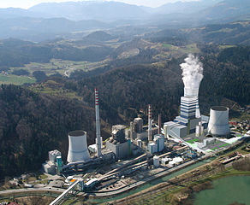
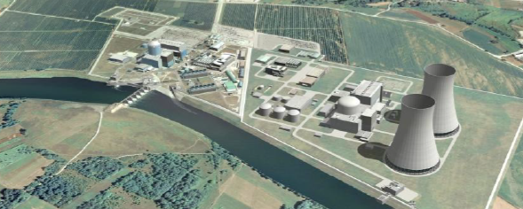
Produkti terciarne rezerve delovne moči
Za oceno stanja v prihajajočih letih je upoštevano, da se bodo nekatere zmogljivosti zaustavile zaradi izteka življenjske dobe in zaostrovanja okoljskih omejitev. V oceni je predpostavljeno naslednje:
zaustavitev plinskih blokov (PB1−3) v TEB leta 2014,
zaustavitev plinskih blokov v TET v letu 2013,
zaustavitev razpoložljivosti TE-TOL zaradi okoljskih omejitev po letu 2020.
Za potrebe terciarne regulacije je potrebnih 348 MW moči, kolikor proizvede trenutno največja proizvodna enota v RS. Do leta 2030 je predvidena izgradnja in puščanje v pogon dveh večjih proizvodih enot. To sta šesti blok Termoelektrarne Šoštanj (TEŠ 6) in drugi blok jedrske elektrarne Krško (JEK 2). Zato se bodo potrebe po terciarni regulaciji v prihodnje samo še povečevale.
Notes:
11

Slide 12
Hvala za pozornost!

